Slide 1
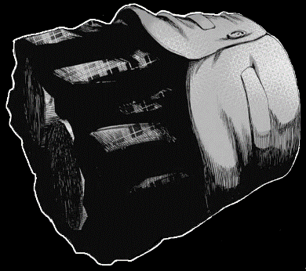
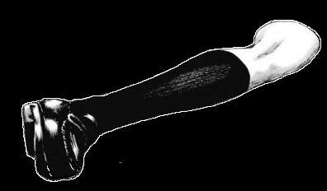
내 몸을 찾아줘
신체 찾기
2014182053 오재훈
2014180051 남태호
2014182057 제민경

Slide 2
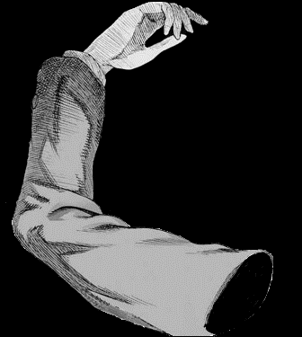
INDEX
1
원작 및 모티브
2
기획 컨셉
3
게임 소개
4
게임 플레이

Slide 3
1
원작 및 모티브

Slide 4
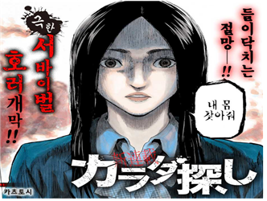
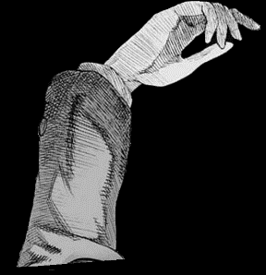
1
원작 및 모티브
신체 찾기
웰저드 작가의 호러소설 원작
이를 만화가, 무라세 카츠토시가 만화로 연재.
그림 1 – 만화 신체 찾기

Slide 5
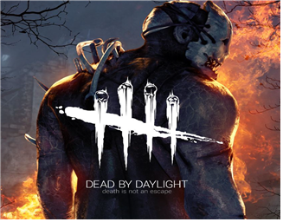
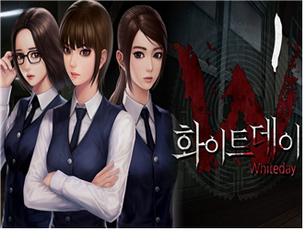
1
원작 및 모티브
그림 2 – 화이트 데이
그림 3 –DEAD BY DAYLIGHT

Slide 6
2
기획 컨셉

Slide 7
2
기획 컨셉
게임 장르
호러 멀티플레이
플랫폼
PC
운영 체제 : 64-bit Operating Systems
DirectX: 버전 11
사양

Slide 8
3
게임 소개

Slide 9
2
게임 소개 - 세계관
늦은 시간까지 학교에 혼자 남아있는 학생에게 붉은 사람이 나타난다는 전설. 붉은 사람에게 살해 당하면 친구 4명에게 자신의 몸을 찾아 달라고 부탁해야 한다는 내용의 괴담이 학교에서 유행이었다. 하지만 여느 괴담 처럼 학생들은 근거 없는 소문이라 생각하는데…
그러던 어느 날, 학교 친구인 하루카가 자신의 몸을 찾아 달라며 부탁하고, 4명의 친구들은

Slide 10
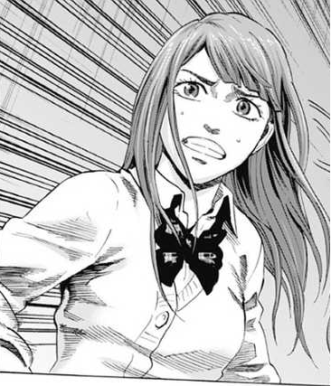
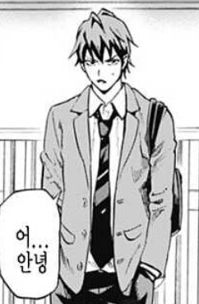
2
게임 소개 - 캐릭터
그림 4 – 여학생 캐릭터
그림 5 – 남학생 캐릭터
크기 : 1.7m ( 한 칸 )
이동 속도 : 1초에 한 칸

Slide 11
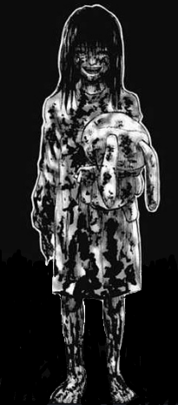
2
게임 소개 - 캐릭터
붉은 사람(미코)
크기 : 1.4m
속도 : 1초에 한 칸
스킬
① 순간이동
② 미코의 분노 : 플레이어가 신체 를 가지고 있을 때 사용 가능.
그림 6 – 붉은 사람

Slide 12
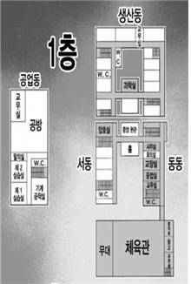
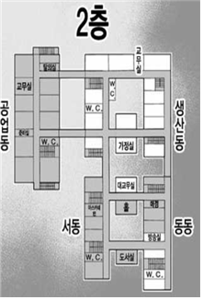
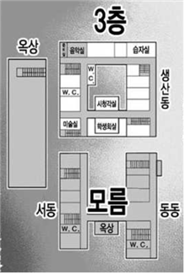
2
게임 소개 - 맵
그림 7 – 학교 지도
1 층 당 높이 : 2 칸
1 층 당 길이 : 60 칸

Slide 13
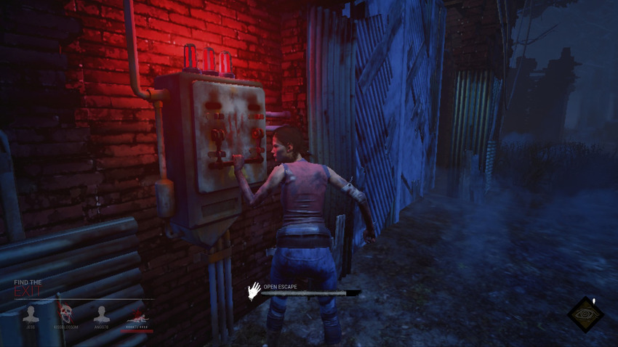
2
게임 소개 - 맵
그림 8 – 캐릭터와 화면 비율
한 칸 (1.7m)

Slide 14
2
게임 소개 – 각 플레이어의 승리 조건
제한시간 : 20분
학생 승리 조건 :
제한 시간 20분 내에 모두 전멸하지 않고 신체 8조각을 모두 찾아 중앙 현관의 관에 저장하라.
붉은 사람 승리 조건 :
① 모든 플레이어를 죽여 신체 찾기를 저지하라.
② 제한 시간 내에 플레이어가 신체를 모두 찾지 못하게 하라.

Slide 15
4
게임 플레이

Slide 16
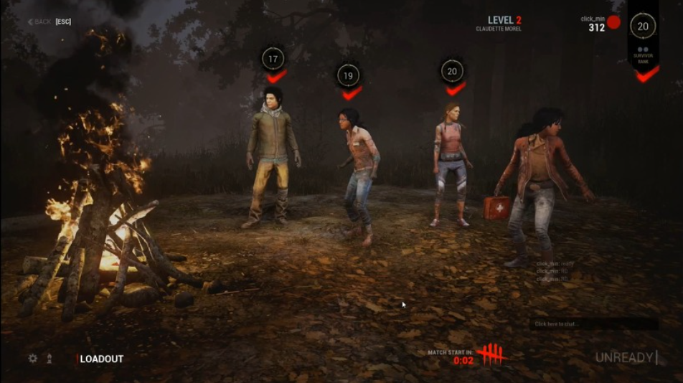
4
게임 플레이 – 대기 화면
그림 9 – 대기 화면

Slide 17
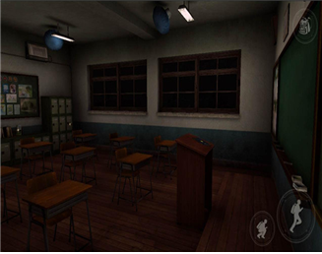
4
게임 플레이 – 게임 화면
그림 10 – 게임 기본 화면
이동 : W A S D
시점 변환 : 마우스 커서 이동
물체와 상호 작용 : 마우스 왼쪽 버튼

Slide 18
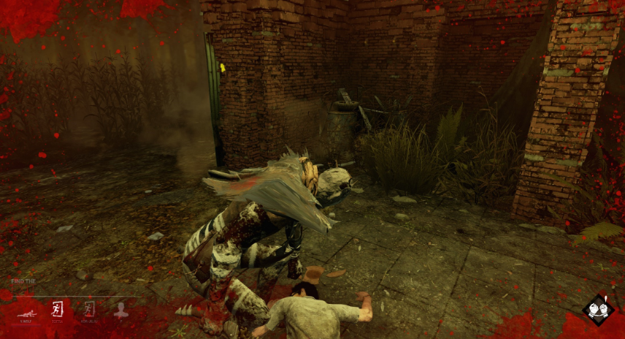
4
게임 플레이 – 게임 화면
그림 11 – 공격 당한 화면 예시

Slide 19
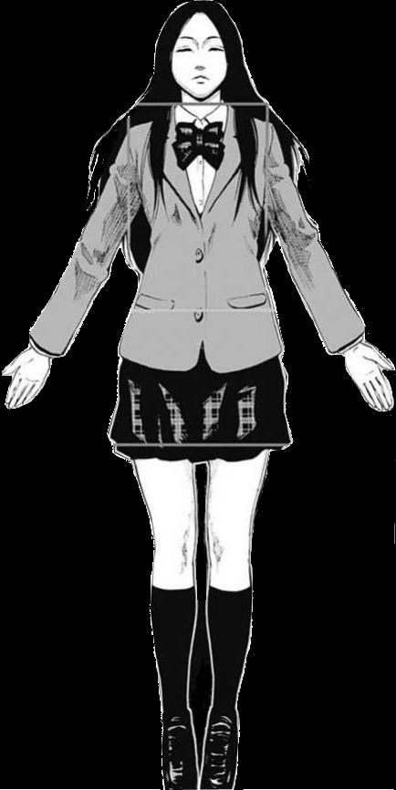
4
게임 플레이 – 신체 찾기
인게임 화면에 표시
팀 원 간 남은 신체와 모은 신체를 공유 할 수 있다.
그림 12 – 신체

Slide 20
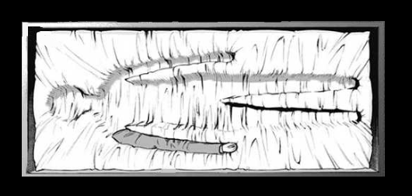
4
게임 플레이 – 신체 저장
중앙 현관에 위치
신체를 찾으면 중앙 현관의 관에 넣어야 저장된다.
그림 13 – 관

Slide 21
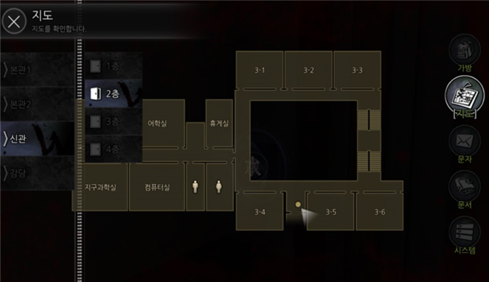
학생들이
현재 있는 위치에서
찾은 오브젝트
4
게임 플레이 – 맵 공유
진행 상황 : 100 %
팀원의 위치
나의 현재 위치
모든 오브젝트를 다 찾은 표시
TAB키를 누르면 동작
그림 14 - 맵

Slide 22
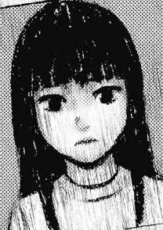
4
게임 플레이 – 도망
: 붉은 사람이 노래를 부를 때.
A와 D를 연타
사용 아이템 : 미코의 어린시절 사진
10초간 스턴
그림 15 – 어린 붉은 사람

Slide 23
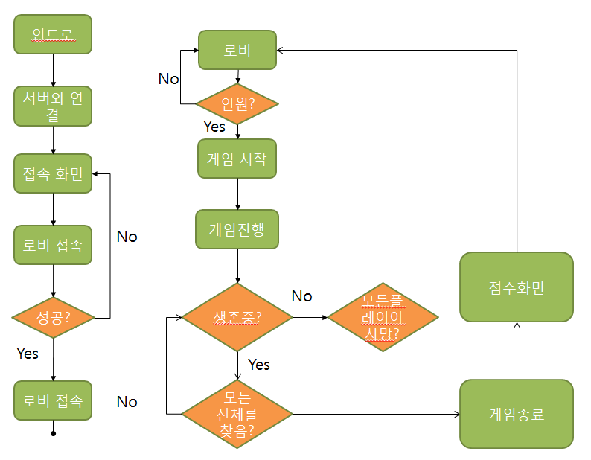
4
게임 플레이 – 플로우 차트

Slide 24
자료 참조
그림 1 – 만화 신체 찾기
https://marumaru.in/b/manga/62658
그림 2 – 화이트 데이
https://ko-kr.facebook.com/whiteday2015/
그림 3 – DEAD BY DAYLIGHT
http://playwares.com/gametalk/49756024
그림 4 – 여학생 캐릭터
https://marumaru.in/b/manga/62658
그림 5 – 남학생 캐릭터
https://marumaru.in/b/manga/62658
그림 6 – 붉은 사람
https://marumaru.in/b/manga/62658
그림 7 – 학교 지도
https://marumaru.in/b/manga/62658

Slide 25
자료 참조
그림 8 – 캐릭터와 화면 비율
http://conga.tistory.com/14
그림 9 – 대기 화면
http://gemmania.tistory.com/entry/
그림 10 – 게임 기본 화면
https://ko-kr.facebook.com/whiteday2015/
그림 11 – 공격 당한 화면 예시
http://blog.naver.com/candy3028/220767486559
그림 12 – 신체
https://marumaru.in/b/manga/62658
그림 13 – 관
https://marumaru.in/b/manga/62658
그림 14 – 맵
http://m.gamey.kr/index.php?fn=view&code=E107&idx=10
그림 15 – 어린 붉은 사람
https://marumaru.in/b/manga/62658

Slide 26
Thank You

